Slide 1


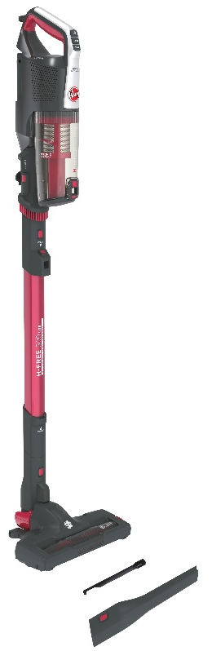
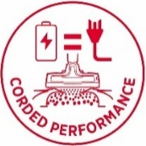
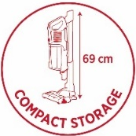
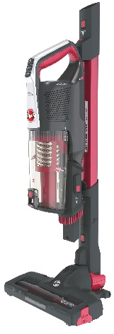

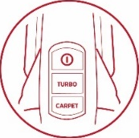
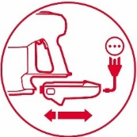

HF522LHM 011 - akumulátorový vysavač H-Free 500
Multifunkční – tyčový a ruční akumulátorový vysavač, *stejný výkon vysávání jako kabelový vysavač samostatný cyklón, 22 V Lion baterie, 40 min provoz, kompaktní složení na výšku 69 cm, nízká hmotnost, Bezkartáčový H-Lab Compact Motor – vysoký výkon vysávání
Výkon a vlastnosti
Jmenovité napětí (V) 22
Doba provozu baterie (min) 40 min Auto Mode/ 35 min Silent Mode 30 min Standard Mode/ 8 min Turbo Mode
Počet baterií 6
Typ baterie Lithium Ion (LION)
Hlučnost (dB(A)) 84
Funkce a výbava
Typ motoru Bezkartáčový H-Lab Compact Motor (vysoký výkon vysávání)
Systém separace prachu Samostatný cyklón
Předmotorový filtr Omyvatelný mikrofiltr
Filtr na výstupu Pěnový
Jmenovité napětí (nabíječky) (V) 230-240
Délka trvání prvního nabíjení (hod) 24
Doba potřebná k dobití z plně
vybitého stavu
(po prvním nabití) (hod) 6
Délka kabelu nabíječky (m) 1,5
Nastavení výkonu Tlačítkem On/OFF (Silent Mode, Turbo Mode)
LED ukazatel napájení Ano (1 barva)
LED ukazatel provozu Ano (5 barev různých modů)
LED osvětlení hubice Ano
Objem nádoby na prach (l) 0,45
Snadné vysypávání prachu One Touch
Montáž na stěnu Ano
Uložení příslušenství Na těle a trubce
Snadné vyjímání kartáče z hubice Ano
Parkovací pozice Ano
Příslušenství
Motorizovaná hubice pro koberec a tvrdou podlahu s kobercovým rotačním kartáčem
Prachový a nábytkový kartáč 2v1 integrovaný na těle
Dlouhá štěrbinová hubice
Kartáček pro úklid při stírání prachu
Náhradní předmotorový filtr součástí balení
Snadné vyjímání a nabíjení baterie s LED ukazatelem, možnost nabíjet kdekoliv.
H-FREE 500 LITE
BEZDRÁTOVÝ VYSAVAČ
DOBA PROVOZU
40 MIN
*STEJNÝ VÝKON VYSÁVÁNÍ JAKO U VYSAVAČE S KABELEM
KOMPAKTNÍ SLOŽENÍ NA VÝŠKU 69 CM
NÍZKÁ HMOTNOST
ELEKTRONICKÉ NASTAVENÍ VÝKONU TLAČÍTKEM NA RUKOJETI
Logistická data
Kód 39400963
EAN kód 8059019017990
Barva Tmavě šedá s růžovou
Rozměry výrobku v x š x h (cm) 107,9 x 19,5 x 25,2
Čistá váha výrobku (kg) 2,2
Rozměry balení v x š x h (cm) 10,1 x 35 x 61
Hrubá váha s obalem (kg) 4
VYJÍMATELNÁ BATERIE S LED UKAZATELEM A MOŽNOSTÍ NABÍJENÍ KDEKOLIV
* Výkon stanoven na základě interních testů zaměřených na vysání prachu na tvrdém povrchu, tvrdém povrchu se štěrbinovou hubicí a na koberci, měřeno dle normy EN 60312-1 s dosažením limitů Nařízení (EU) č. 666/2013.

